Slide 1
Муниципальное бюджетное дошкольное образовательное учреждение детский сад комбинированного вида №3 «Ручеёк» Проект в средней группе «Проживем один день вместе»
Автор проекта:
воспитатель
первой квалификационной категории
Скороделова Е.А.
Городской округ г.Выкса
2014 год

Slide 2
Тип проекта: информационный, игровой Продолжительность проекта: краткосрочный ( 1 день) Участники проекта: дети средней группы, воспитатели, родители Гипотеза: Если родители будут принимать активное участие в жизни группы, то пребывание детей в ДОУ будет более насыщенным и интересным.

Slide 3
Цель проекта: создание системы взаимодействия взрослых с детьми путем организации открытого информационного пространства ДОУ .

Slide 4
Задачи: -Вовлечение семьи в единое образовательное пространство ДОУ. -Создание условий для эффективного взаимодействия детей и родителей, атмосферы взаимопонимания, общности интересов, эмоциональной взаимоподдержки. -Активизация и обогащение воспитательных умений родителей во взаимодействии с детьми дошкольного возраста. -Поддержание уверенности родителей в собственных педагогических возможностях.

Slide 5
Ожидаемый результат: -осознание родителями необходимости взаимодействия на новом уровне общения с ребенком посредством различных видов детской деятельности -выстраивание доверительных партнерских взаимоотношений между ребенком и родителем; - активная позиция родителей в жизни группы, детского сада -увеличение значимости роли педагога в организации жизнедеятельности детей, повышение его авторитета во взаимоотношениях с родителями.

Slide 6
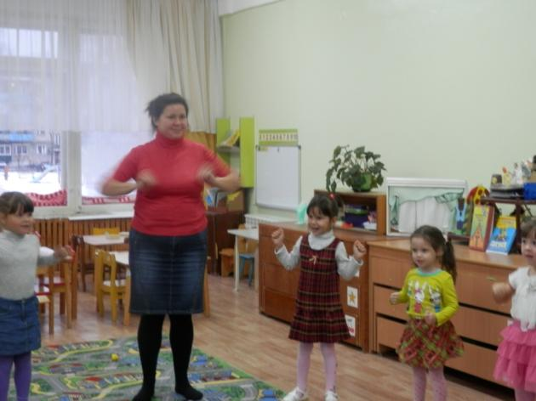
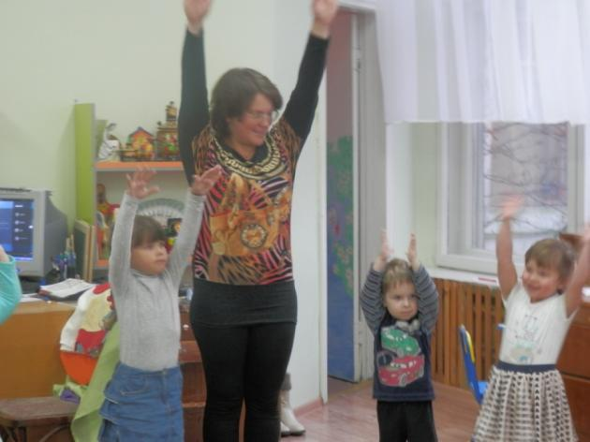
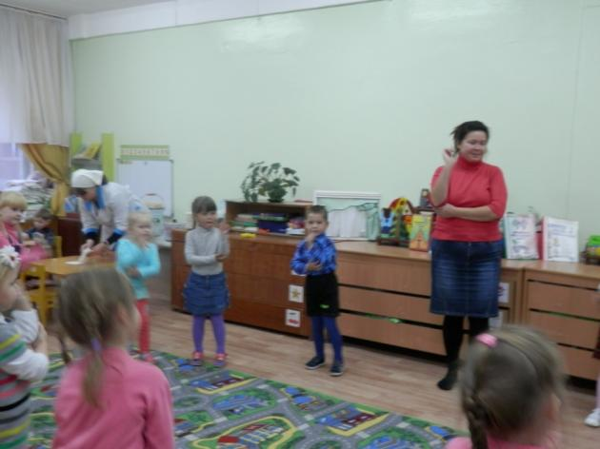
Мы зарядкой занимались:
На носочки поднимались
И тянули руки ввысь,
Ну-ка, солнышка коснись!

Slide 7
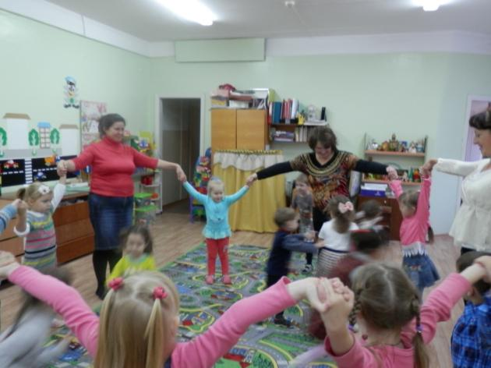
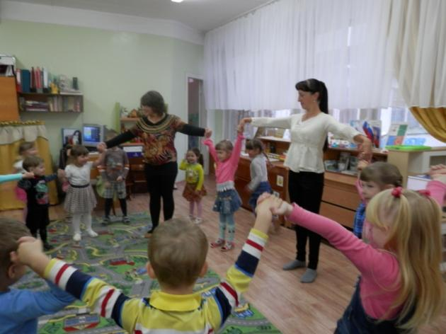
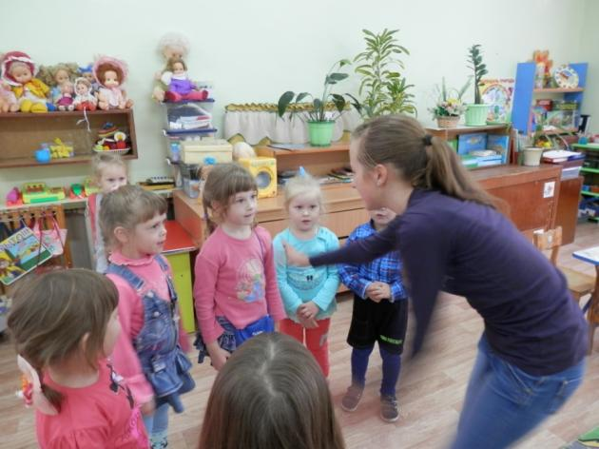

Slide 8
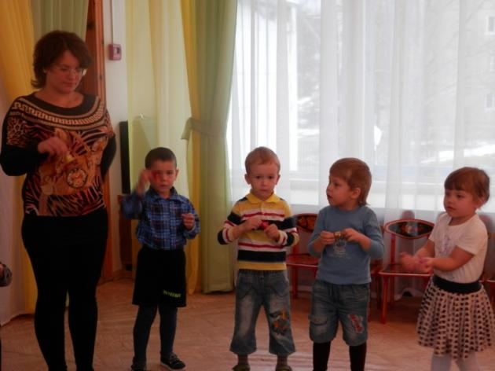
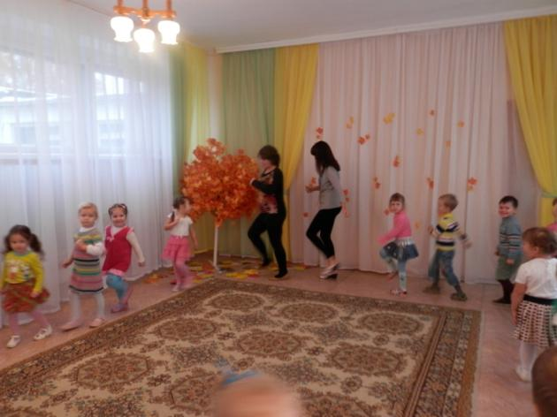
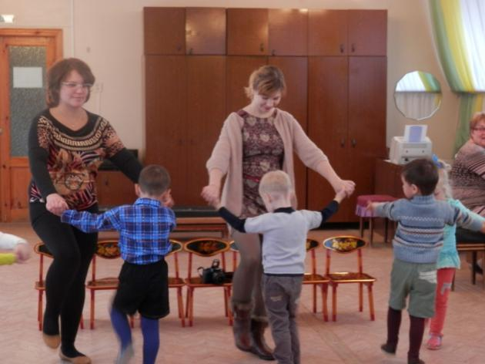
В музыкальном зале нашем
С мамами мы дружно пляшем

Slide 9
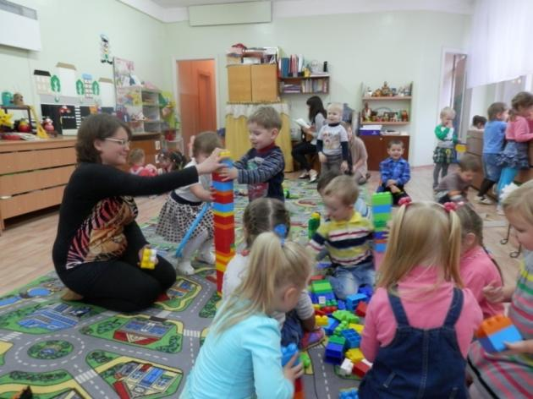
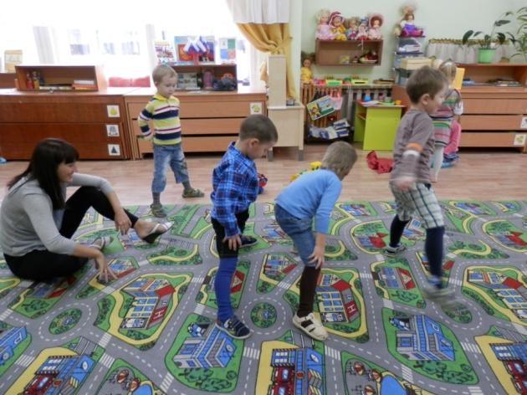
Мы в игрушки не играем - «Лего» с мамой собираем.
Будет улица с домами и машины с кораблями.
В гости к нам придут друзья – продолжается игра!
С мячиком люблю играть, По полу его гонять, Нападу, схвачу, поймаю, И опять его кидаю!

Slide 10
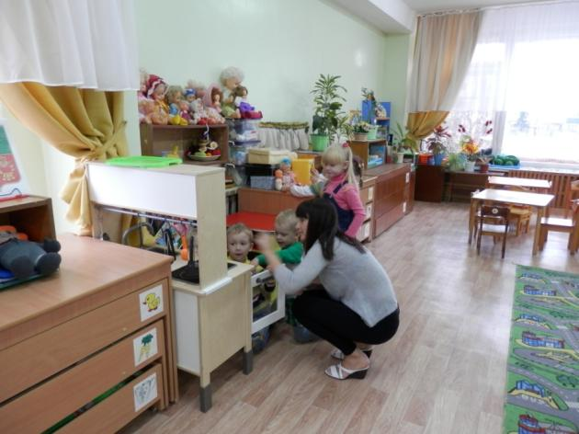
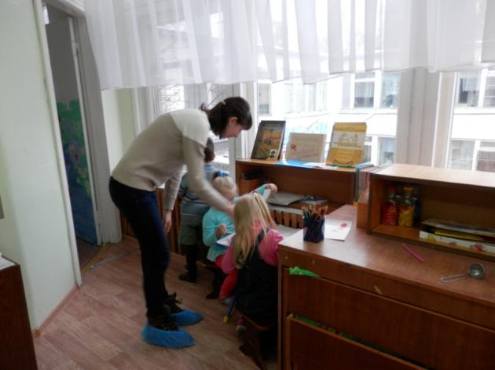
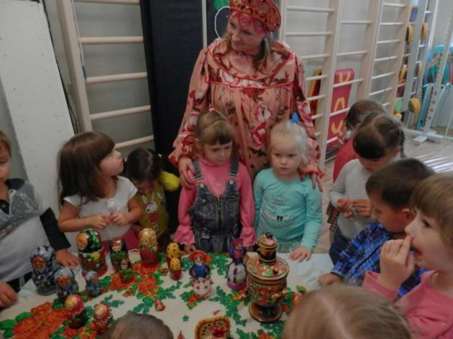
Давай поиграем, мама, С тобой в одну игру. Вывалим кашу на пол, Размажем её по столу!

Slide 11
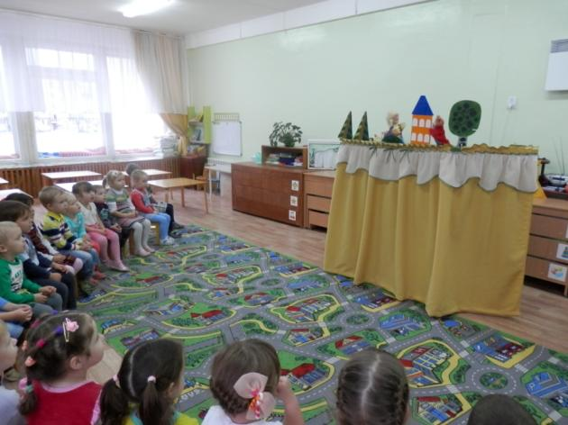
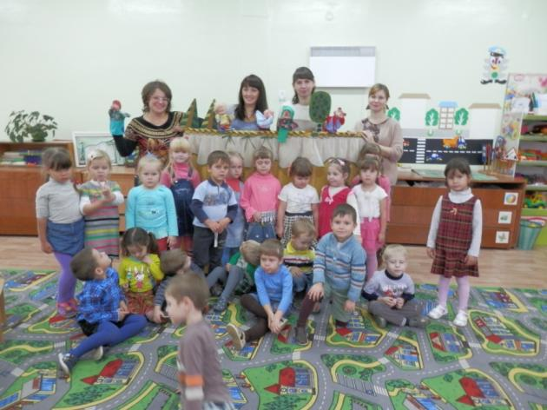
Очень мы театры любим, Круглый год мы с ними дружим: Наши мамы все актеры, Кукловоды и танцоры, Акробаты и жонглёры, Балерины, режиссёры! Каждый день и каждый час Они готовы играть для нас!! Если б видел Станиславский – Был бы очень рад за нас!

Slide 12
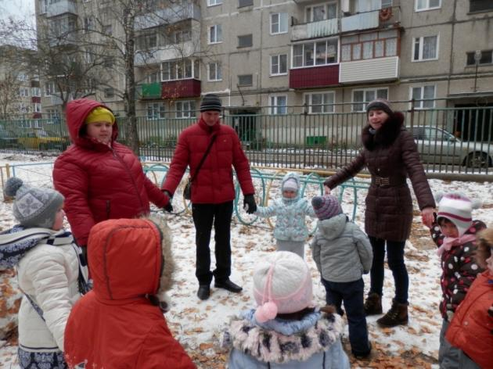
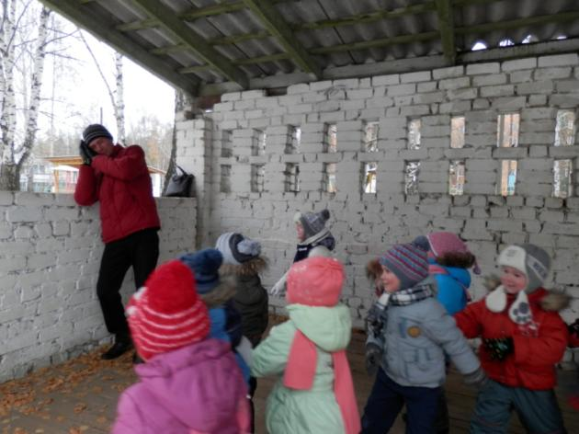
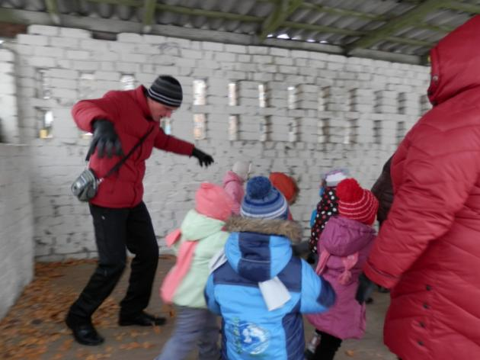
Чтобы были мы здоровы,
Пойдем на улицу гулять.
Дождик, снег и сильный ветер
Нам не могут помешать
!

Slide 13
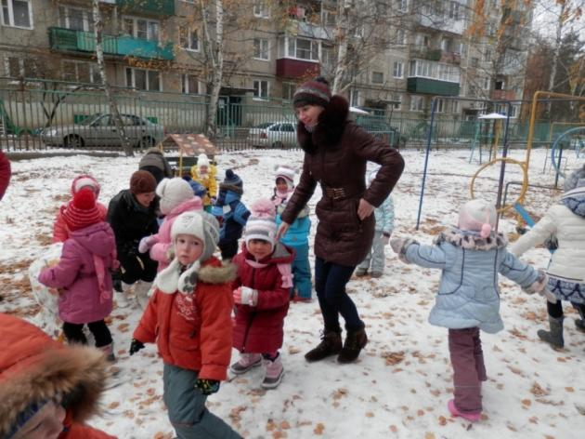
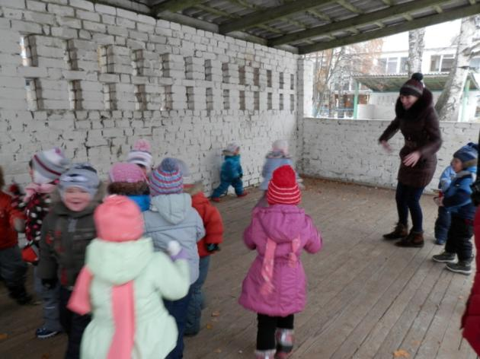
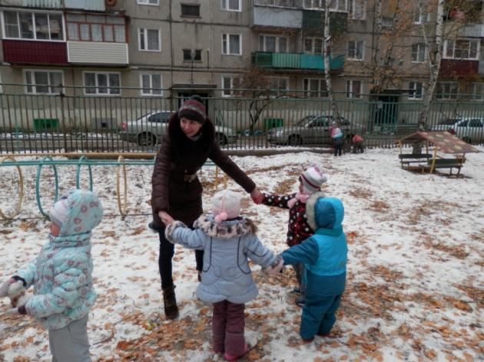
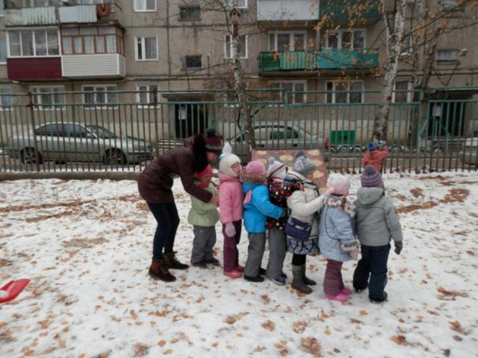

Slide 14
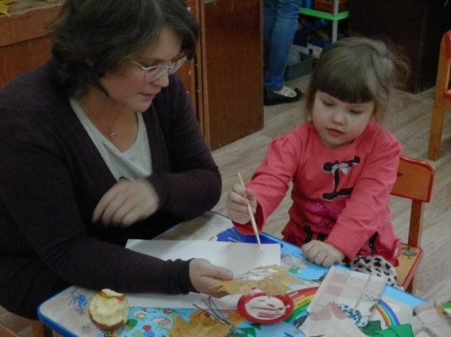
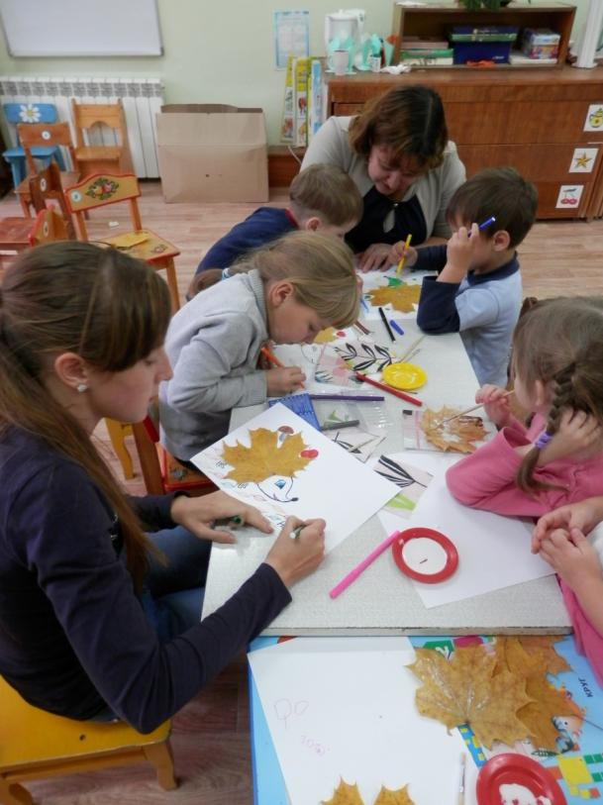
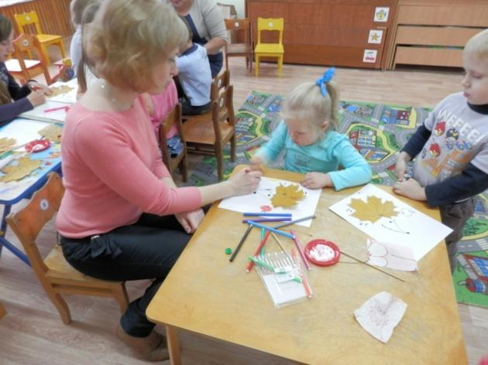

Slide 15
День прошел, мы не устали С мамами весело играли. Славно мы повеселились, Еще крепче подружились. Поплясали, поиграли И еще дружнее стали!

